Slide 1


Analisis kata abusive di komentar Instagram menggunakan Descriptive Analysis
Muhamad Munawir Amin – Binar Academy

Slide 2

PENDAHULUAN
code dapat dilihat di file analysis_instagram_comment.ipynb dan app(server).ipynb

Slide 3


Pendahuluan
Indonesia merupakan negara dengan jumlah penduduk terbesar keempat di dunia, dan saat ini juga memiliki jumlah pengguna internet terbesar di Asia Tenggara. Menurut data yang dirilis oleh Asosiasi Penyelenggara Jasa Internet Indonesia (APJII) pada tahun 2021, jumlah pengguna internet di Indonesia mencapai 196,7 juta orang atau sekitar 71,7 persen dari total populasi Indonesia.
karakter pengguna internet di Indonesia cukup bervariasi. Namun secara umum, pengguna internet di Indonesia dikenal sebagai orang yang ramah, sopan, dan menyukai humor serta hiburan.
Di sisi lain, karakter netizen Indonesia juga dapat menjadi agresif dan mudah terpancing emosi, terutama ketika berbicara tentang isu-isu yang sensitif seperti agama dan politik. Terkadang, hal ini juga berdampak pada munculnya konten-konten negatif, seperti ujaran kebencian dan bullying online.
Oleh karena itu, penelitian ini bertujuan untuk meganalisa karakterstik ujaran kebencian yang sering digunakan dalam komentar di internet, terutama pada social media Instagram. Harapannya dalam analisa ini dapat digunakan untuk menjadi bahan pertimbangan berbagai pihak.
code dapat dilihat di file analysis_instagram_comment.ipynb dan app(server).ipynb

Slide 4
METODE PENELITIAN
code dapat dilihat di file analysis_instagram_comment.ipynb dan app(server).ipynb

Slide 5
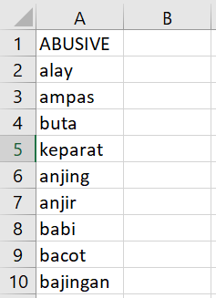
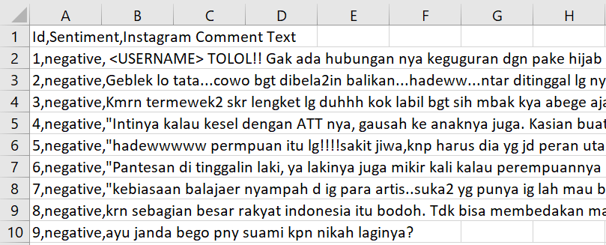
Metode Penelitian
Data yang dipakai dalam penetian mengenai analisis kata Abusive di komentar Instagram menggunakan Descriptive Analysis adalah data abusive.csv dari https://github.com/okkyibrohim/id-multi-label-hate-speech-and-abusive-language-detection yang memuat kumpulan data abusive serta data dataset_komentar_instagram_cyberbullying.csv dari https://github.com/rizalespe/Dataset-Sentimen-Analisis-Bahasa-Indonesia yang memuat kumpulan komentar Instagram.
abusive.csv
dataset_komentar_instagram_cyberbullying.csv
code dapat dilihat di file analysis_instagram_comment.ipynb dan app(server).ipynb

Slide 6
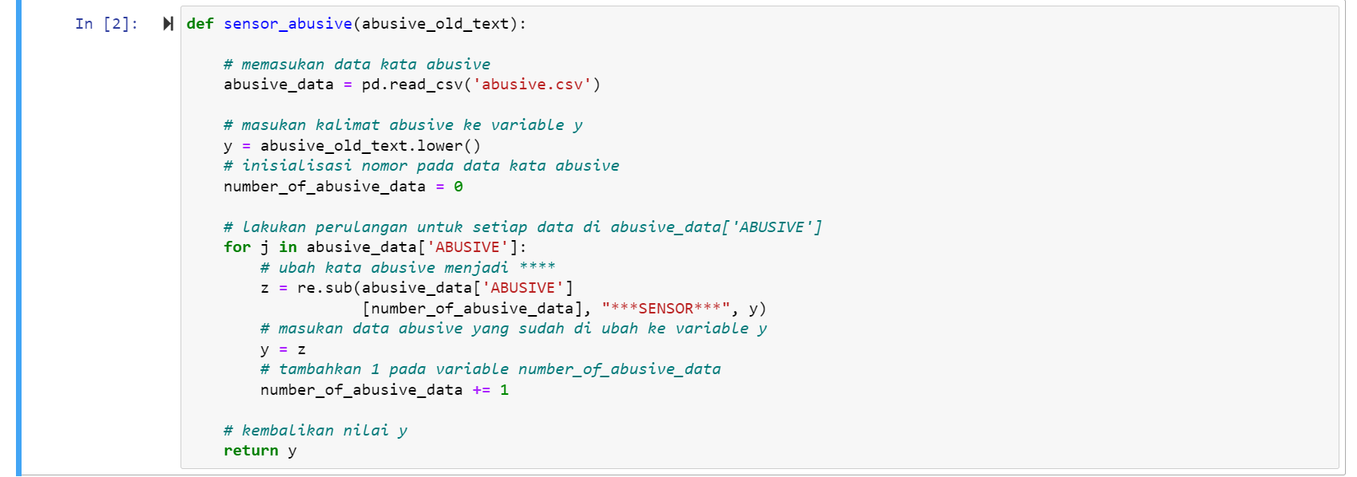
Metode Penelitian
Proses code function cleansing
Proses ini bertujuan untuk mencari kata abusive dari kumpulan komentar Instagram dan mengubahnya menjadi kata ***SENSOR***.
code dapat dilihat di file analysis_instagram_comment.ipynb dan app(server).ipynb

Slide 7
Metode Penelitian
Metode analisis yang dipakai dalam penelitian ini menggunakan descriptive analytics.
Karena bertujuan untuk mendeskripsikan pola dari data. Jenis analisis ini dirasa cocok karena berfokus untuk mencari tahu kondisi data dan mempelajari pola suatu data.
Analisis diproses berdasarkan 1 variabel (univariate analysis) dan 2 variabel (bivariate analysis)
Dalam prosesnya metode yang diterapkan adalah descriptive statistic dan visualisasi.
Descriptive statistic dipakai untuk mencari tahu persebaran data secara angka, sedangkan visualisasi dipakai untuk mencari tahu persebaran data secara visual.
code dapat dilihat di file analysis_instagram_comment.ipynb dan app(server).ipynb

Slide 8
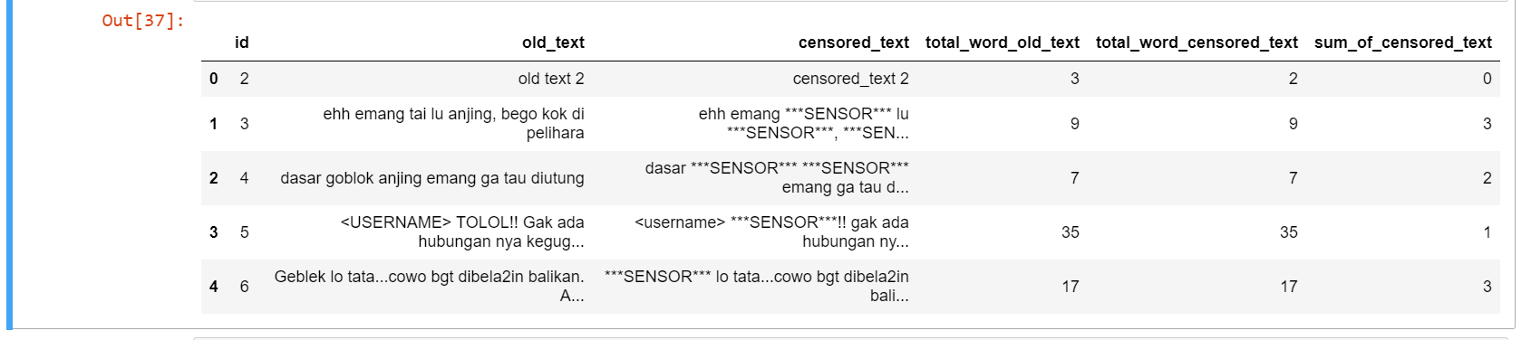
Metode Penelitian
Exploratory Data Analysis (EDA)
Dari data yang telah di cleansing dan di ubah kata abusive ke dalam kata ***SENSOR***, dihitung jumlah kata sebelum di sensor, kata setelah di sensor, dan jumlah kata yang di sensor.
code dapat dilihat di file analysis_instagram_comment.ipynb dan app(server).ipynb

Slide 9
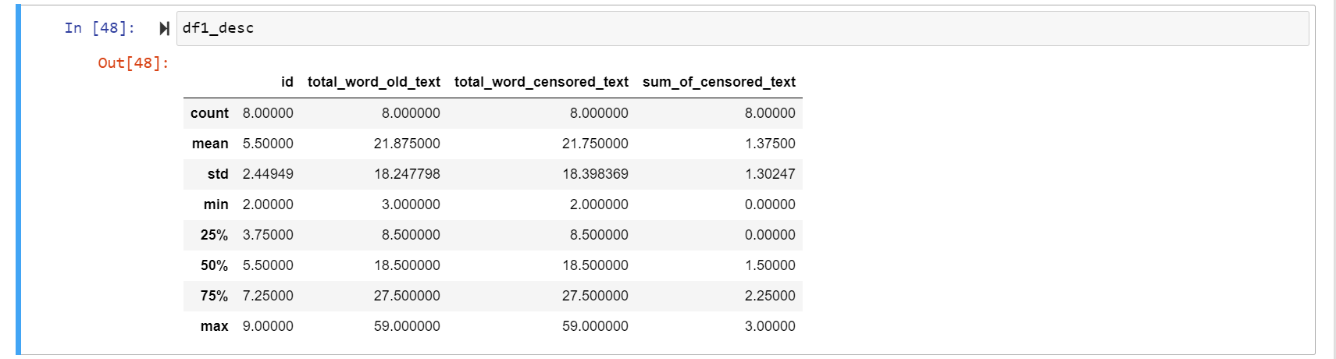
Metode Penelitian
Exploratory Data Analysis (EDA)
Selanjutnya data tersebut di cari count, mean, std, min, q1, q2, q3, dan max.
code dapat dilihat di file analysis_instagram_comment.ipynb dan app(server).ipynb

Slide 10
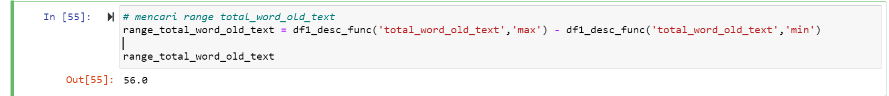
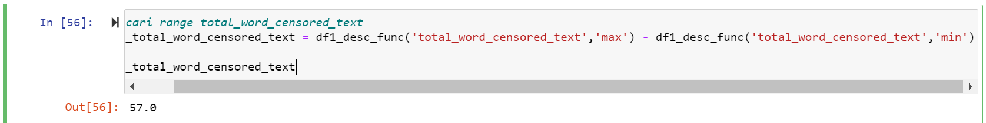
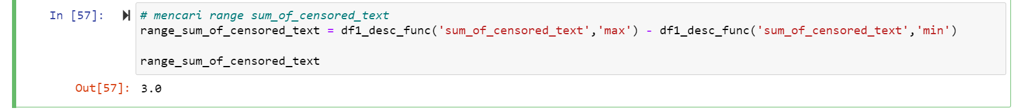
Metode Penelitian
Exploratory Data Analysis (EDA)
Kemudian dicari jarak antara nilai max dengan nilai min di kolom total_word_old_text, total_word_censored_text, dan sum_of_censored_text
code dapat dilihat di file analysis_instagram_comment.ipynb dan app(server).ipynb

Slide 11
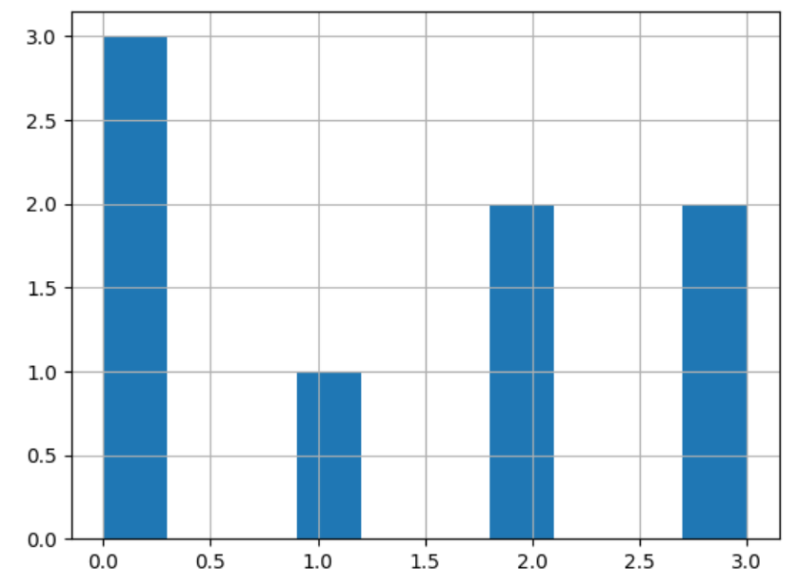
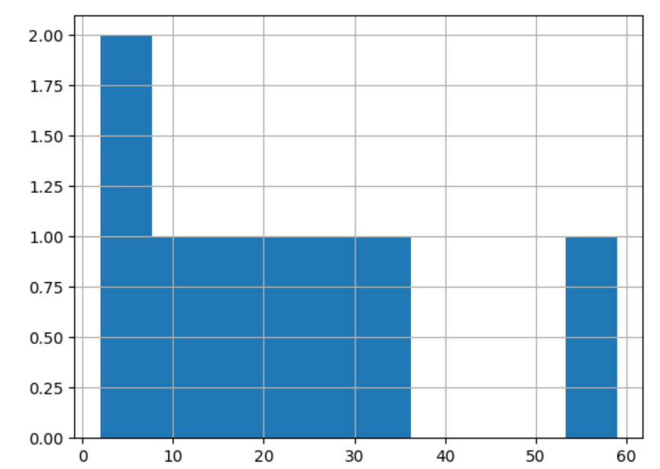
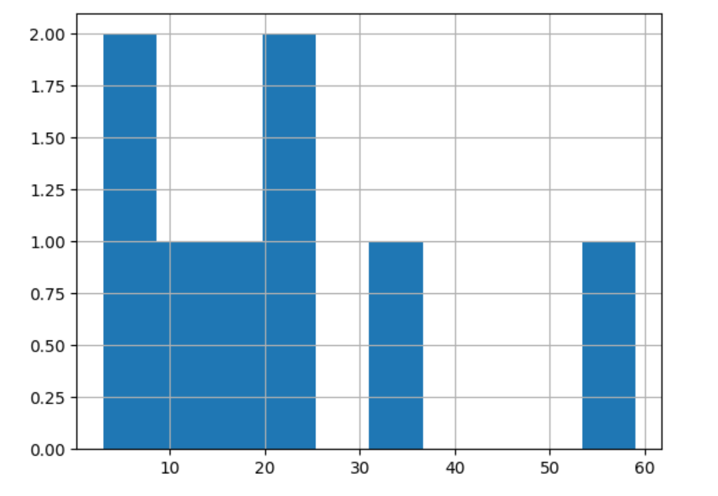
Metode Penelitian
Visualisasi Data
df1.total_word_old_text.hist()
df1. total_word_censored_text.hist()
df1. sum_of_censored_text.hist()
Data tersebut kemudian dibuat grafik untuk melihat persebaran jumlah karakter
code dapat dilihat di file analysis_instagram_comment.ipynb dan app(server).ipynb

Slide 12
HASIL DAN KESIMPULAN
code dapat dilihat di file analysis_instagram_comment.ipynb dan app(server).ipynb

Slide 13
Hasil dan Kesimpulan
Berdasarkan analisis yang sudah dilakukan, melalui 1 dan 2 variabel (univariate analysis & bivariate analysis) hasilnya dapat dijabarkan sebagai berikut :
rata - rata kata yang ditulis dalam komentar sebanyak 21,875 kata
rata – rata kata abusive disetiap komentar sebanyak 1,375 kata
minimal kata abusive di komentar sebanyak 0 kata
max kata abusive di komentar sebanyak 3 kata
Analisa tersebut menunjukan bahwa berdasarkan sample yang diambil terhadap data komentar Instagram Indonesia menunjukan bahwa rata – rata pengguna Instagram Indonesia melakukan komentar sebanyak 21 kata dengan rata – rata 1 sampai 2 kata terdapat kata abusive. Meski terdapat komentar yang tidak terdapat kata abusive-nya.
code dapat dilihat di file analysis_instagram_comment.ipynb dan app(server).ipynb

